Slide 1

RACE & RACISM
I have a dream that my four children will one day live in a nation where they will not be judged by the color if their skin but by the content of their character.
——Martin Luther King

Slide 2
关于种族
Part
01
“种族”到底是什么？
大众的多样化观点
我们身边的“种族”

Slide 3

种族？RACE？
百度这么说：
种族又称做人种，是在体质形态上具有某些共同遗传特征的人群。
四大人种：东亚人种（黄种人）、高加索人种（白种人）、尼格罗人种（黑种人）、澳洲人种（棕种人）。
作者这么说：
种族是指群体的全体成员，且必须判定全体人口和种族在多大程度上一致或不同。
种族特征：每一种族中由遗传决定并为所有种组成员共享的那些特质。

Slide 4

种族的自我认知
提到种族
你能想到什么？
1
语言和肤色因素等构成了基本的种族身份, 因而形成种族认知和对于本种族的认同感。而种族历史上相应的文化和社会主流思想会影响会改变个人自我认知。
“原来大家看世界的角度不一样！？”
“种族和民族 傻傻分不清：）”
“震惊！肤色不一样 脑子也不太一样？”
. . . . . .
种族与民族
2
种族和民族既有区别,也存在密切的关系。有时,种族与民族所指的共同体是吻合的。例如美国黑人就既是同种族,又是美国的少数民族之一。
——《关于民族、种族和种族主义的歧视》
种族与智商
3
一战以来直至今日的大规模智商测试显示，白人的平均智商测试结果就高于黑人。两个种族的平均智商相差约15点。。而亚裔人种（东北亚）的平均智商高于白人。
——美国著名种族研究专家杰瑞德泰勒 2014年演讲发言稿
种族研究
4
虽然种族研究在科学上缺乏严谨性和可重复性，但是从遗传学到医学，许多领域一直都将种族作为一个生物学概念来对待，并对其充满了依赖。

Slide 5
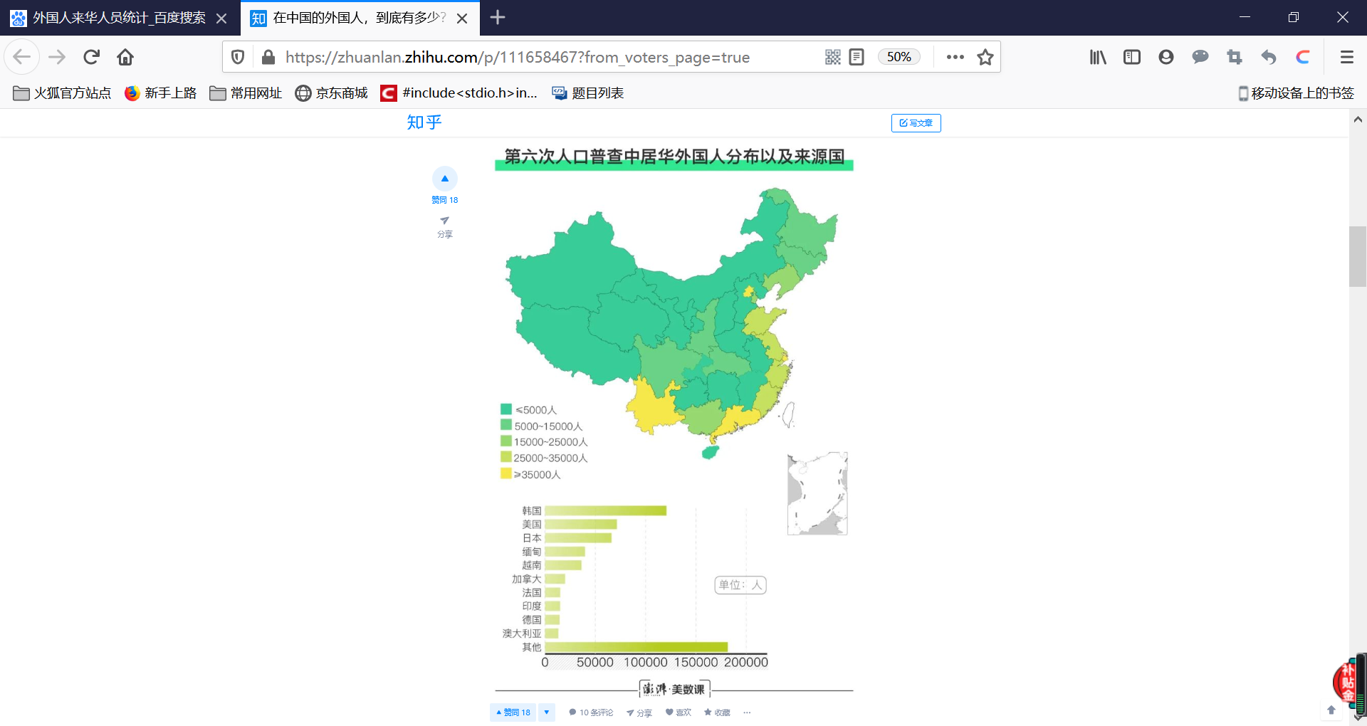
你在生活中见过不同种族的人吗？（官方版）
本国居民：中国现存的人种就是黄种人和黄白混血人
种，还有少量的白种人，移民到中国最多
的人种是黑种人。黄种人有南支和北支，
分别居住在中国的南方和北方，南方拥有
比北方更多的棕色人种成分。
外来人口：截至2010年11月，在华常住外籍人员共
593832人，多分布在东部沿海地域，韩国、
美国、日本为外国人来源国前三名。按官方
统计口径统计来看，在华居住外国人绝大部
分来华缘由为商务、就业、学习。

Slide 6
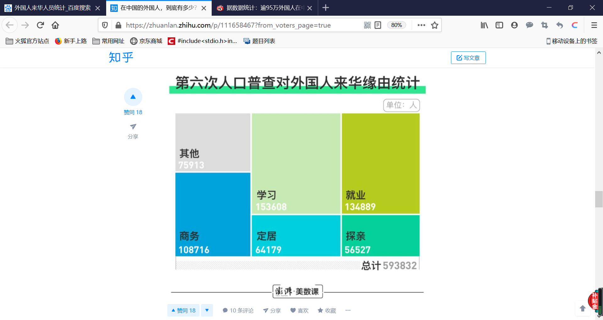
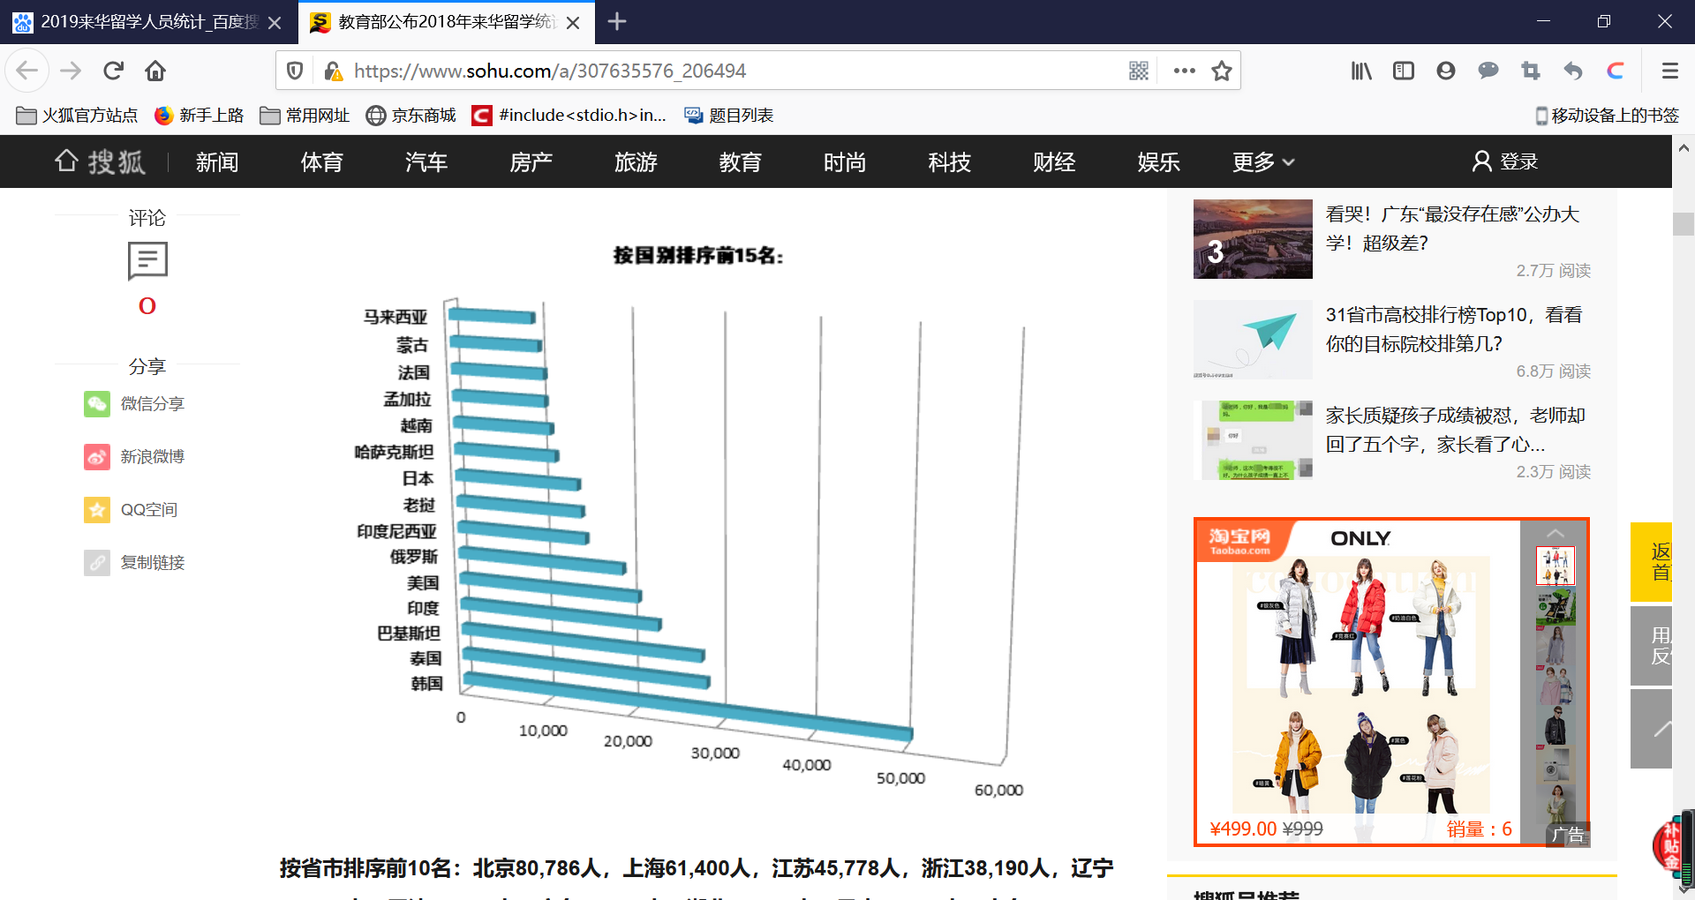
你在生活中见过不同种族的人吗？

Slide 7
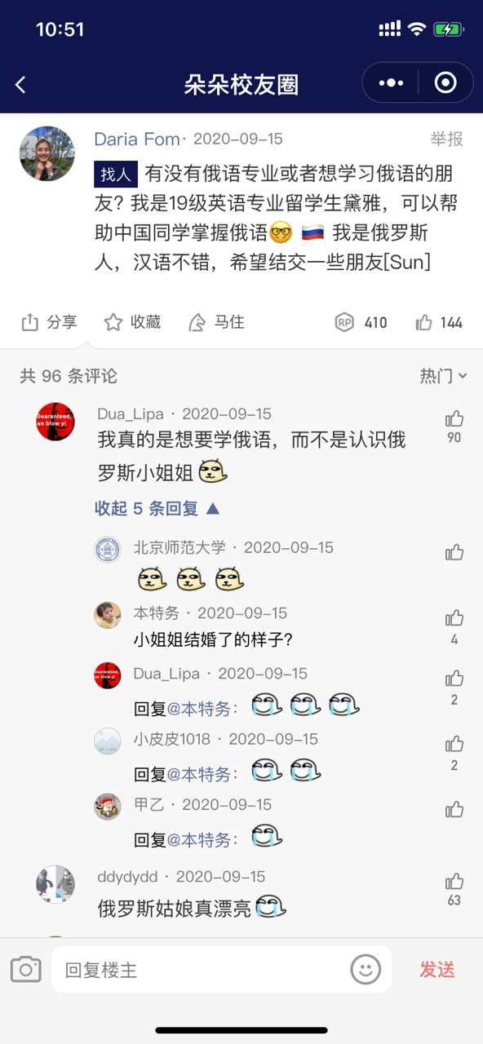

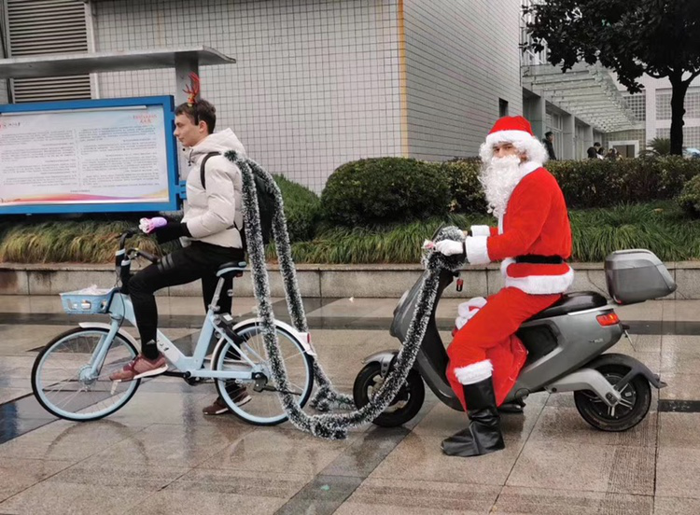
你在生活中见过不同种族的人吗？（身边版）
冬至一起学包饺子~
图源某朵 :0
2019年圣诞节文广
圣诞小哥和他的单车“驯鹿”

Slide 8



Slide 9
关于种族歧视
Part
02
你怎么看待“种族歧视”
国内外近年频发的种族歧视事件
所谓“种族主义”给人们带来了什么

Slide 10
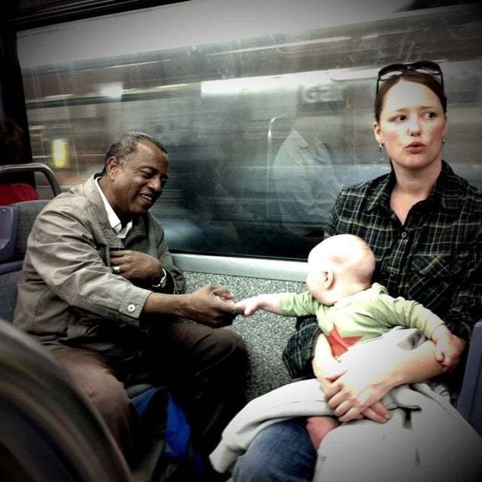
种族歧视？
RACISM？
百度这么说：
种族歧视（Racism）是指一个人对除本身所属的人种外的人种，采取一种蔑视、讨厌及排斥的态度，并且在言论行为上表现出来。
作者这么说：
种族意识和种族憎恶的基础是一种教条的信仰。
种族意识的强烈程度有很大的区别。在美国：白人和黑人间情感冷漠；太平洋沿岸地区白种人对亚西亚人和印第安人反对情感；反对日本人情感最强烈。

Slide 11
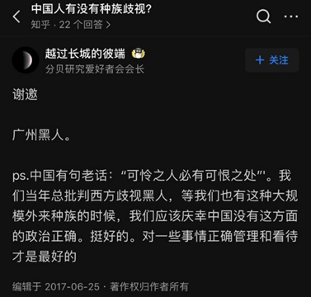
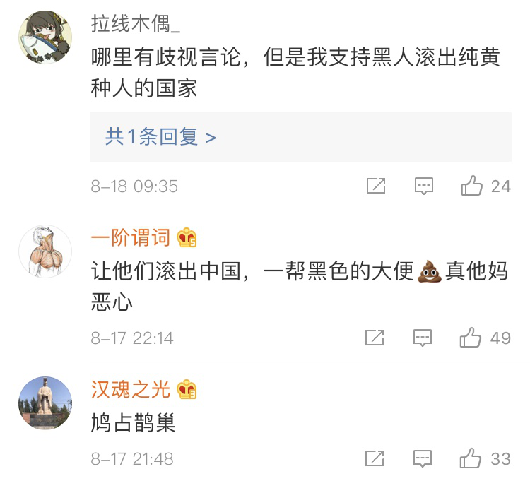
大众这么看：
观点一：国内也存在着严重的种族歧视问题
“中国的种族歧视，表面上是歧视黑人，从细节上，是肤色越深，越受歧视。、中国人往往认为，白人比黑人有钱，白人来自发达国家，土耳其人印巴人黑人都是来混穷的，这一经济导向歧视表面上有一定合理性。”
“更多的歧视，并不是歧视他们的人种，而是他们拥有的特权”

Slide 12
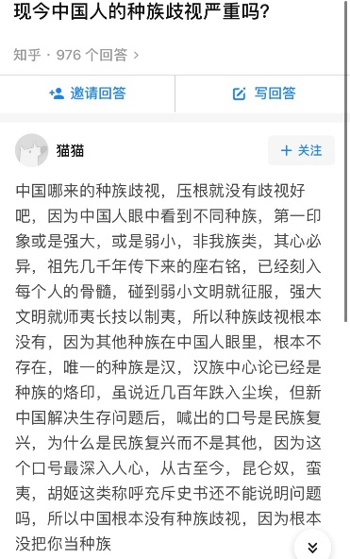
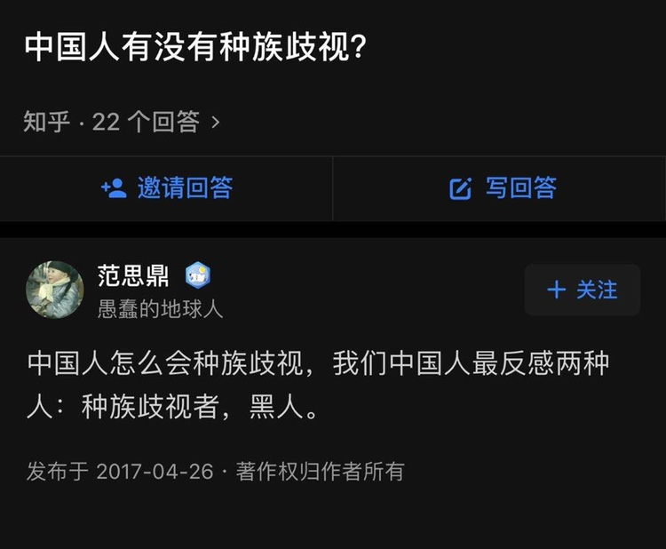
大众这么看：
观点二：我国很少存在种族歧视现象
引申：关于民族或地域偏见的现象

Slide 13
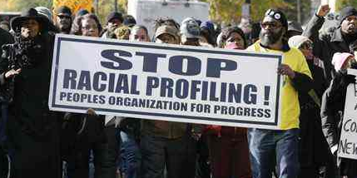
经济
政治
黑人男性失业率高，经历长期失业的可能性是白人男性的两倍，从事更多的是服务性的、收入较低的工作。
在特朗普担任美国总统之后，几乎把所有奥巴马执政时期的黑人官员都取而代之，可以看出目前为止美国政界仍以白人占主导地位。
国外严重的种族歧视问题
主要歧视对象：
非洲黑人后裔、本土印第安人、亚非裔的移民
（以美国为例）
文化
社会
常青藤盟校在录取亚裔时，亚裔的标准化考试的平均录取分数线，比任何一个族裔都高的多。
黑人音乐一度被主流所摒弃
近年来，在美亚裔留学生遭遇不公平待遇及校园欺凌事件屡屡发生。
关于黑人的暴力执法问题成为社会关注焦点。

Slide 14
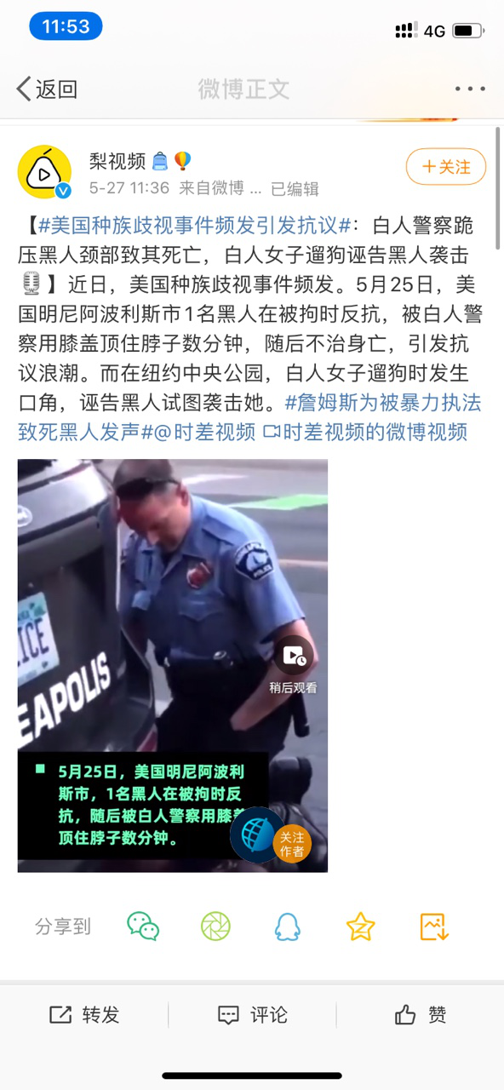
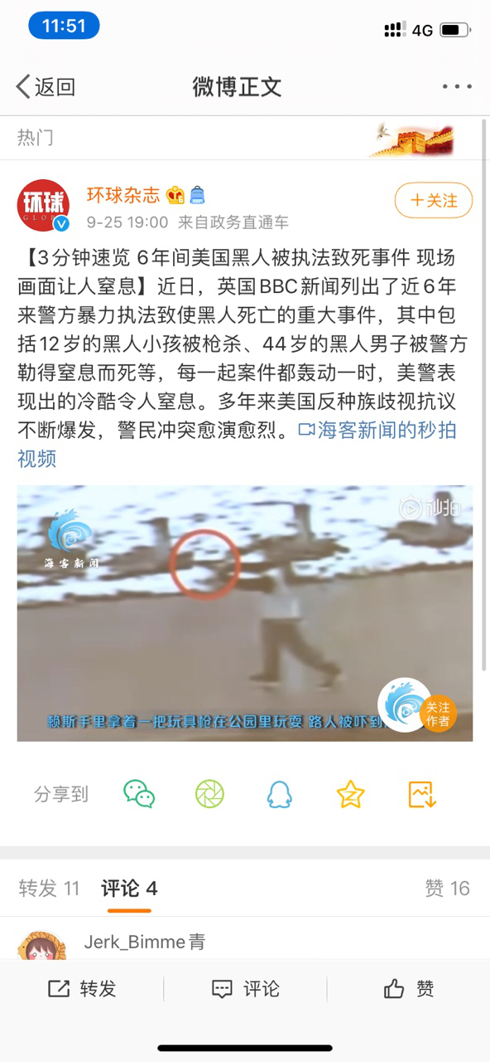
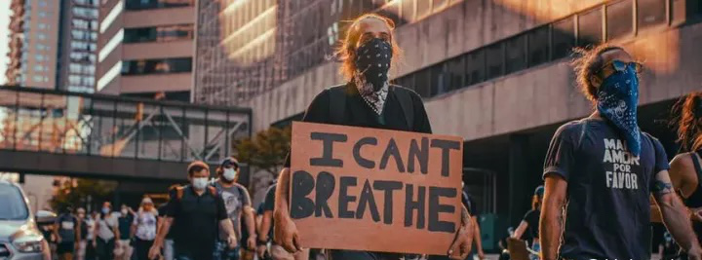

Slide 15
关于中国移民法
Part
03
发生了什么？
网络上的多方纷争
时至今日 发酵 or 缓和？

Slide 16
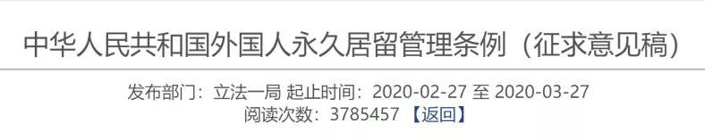

引起热议的
外国人永居条例
发生了什么？
2月27日，司法部发布了《中华人民共和国外国人永久居留管理条例（征求意见稿）》征求意见，在网络上引起了广泛的讨论。在微博等平台上看到的关于这条消息的评论，很多甚至脱离了问题本身，变成一场大型的种族歧视狂欢。
关于此次条例，从评论来看，很多人都有所担心，如：担心对于外国人的超国民待遇，外国人进来挤占我国公民就业、医疗、教育等资源，以及永居申请条件是否过于宽松等问题，在网络上引起了轩然大波。
2

Slide 17
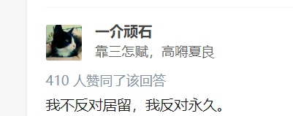


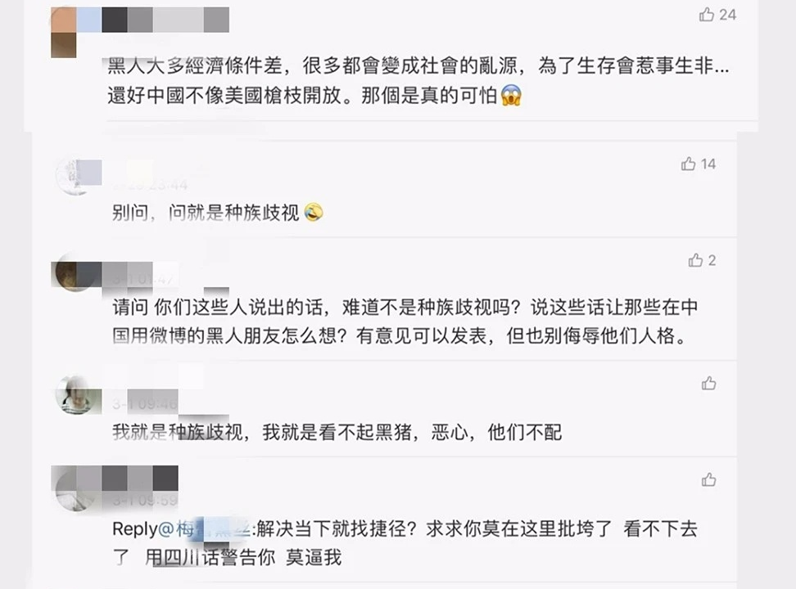

网络乱象

Slide 18

网友们真正在担心些什么？
条件过于宽松
1
如“突出贡献”“国际知名高校”等模糊概念较多，解释权归谁所有？
条件放宽后，黑人和洋垃圾会影响社会治安吗
其实早在2004年我国就发布了《外国人在中国永久居留审批管理办法》， 2月27日的意见稿是对2004年《办法》的修订和升级，以及立法化。为什么今天的意见征集却引起如此轩然大波？
非法移民问题
2
条例出台后会不会把原本多次遣返无效的非法移民逐步转为永久居留呢？
挤占公共资源
3
我国本身人口众多，大量外国人涌入不会使社会公共服务大大折扣吗？
超国民待遇
4
我们是不是刻意在治安、行政等方面给予外国人和侨民以较高规格的待遇呢？

Slide 19
国家或许在考虑什么？
扩大对外开放
引进高端人才
规范管理
在《条例》总则中可以得到，在如今已有一定数量的外国人居住中国的背景下，这一条例的初衷是为了我国的对外贸易和经济发展。
在《条例》第二章中，
能够申请在中国永居的外国人主要分为以下几类：
第一种 是对我国有重大贡献、国家急需精英及投资类，
第二种 是人才及中坚群体类，
第三种 是家庭团聚类。
该条例出台的重要目的之一就是在保护在华外国人合法权益的同时，加强对他们的规范管理，维护社会和谐稳定。

Slide 20

部分反对者带有情绪化色彩
现在的反对意见中，有一种很不好的观念，那就是种族歧视与粗陋的排外主义。
《条例》的部分规定过于模糊
条例中有一些表意较为模糊的词，这可能会导致一些意见纷争，这些法律问题需要进一步完善。
立法背景不够明晰
立法机关在公布《条例》时没有附加一些真正专业化的研究，使得公众讨论缺乏信息基础，容易变成空泛的、直观的无益争论。
网络舆论带节奏
当下在网络信息良莠不齐、形形色色的环境下，一些舆论的煽动性语言很容易在网上形成压倒性的反对声音。
我们的一些看法
静候国家回应
此次《条例》的出发点无疑还是国家利益，并且通过向群众征集意见保证信息公开透明，可见其方向是向好的。广大群众应理性看待，静候回应。

Slide 21
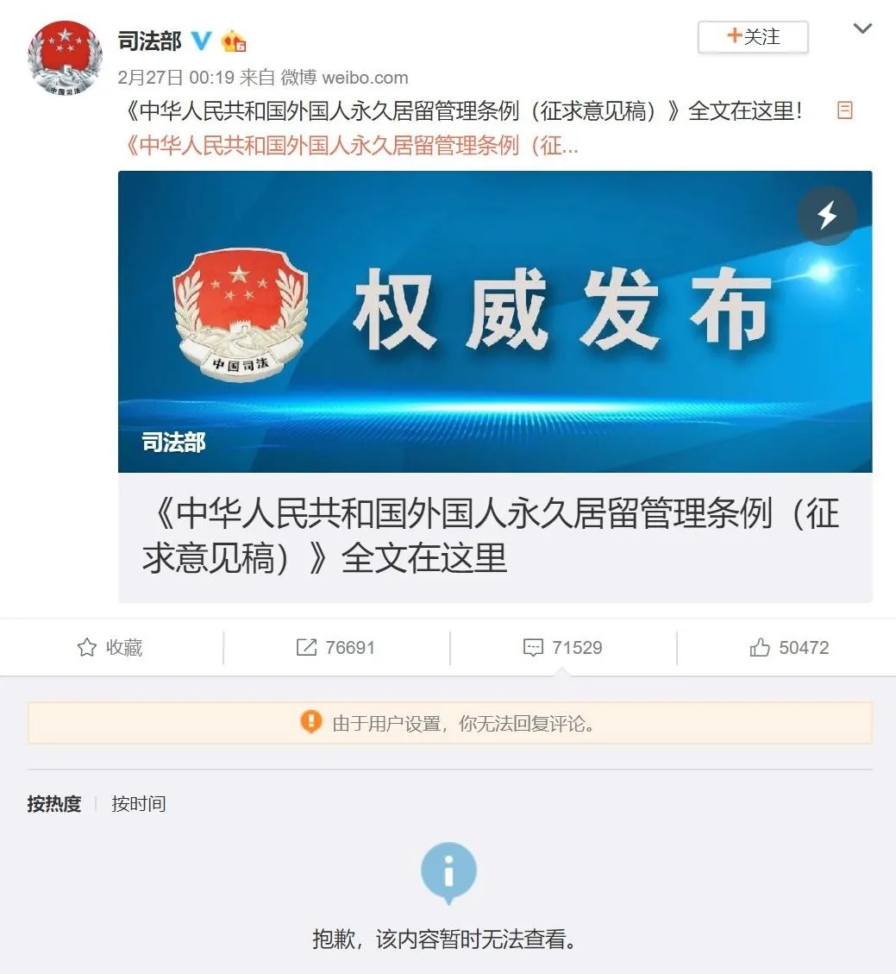
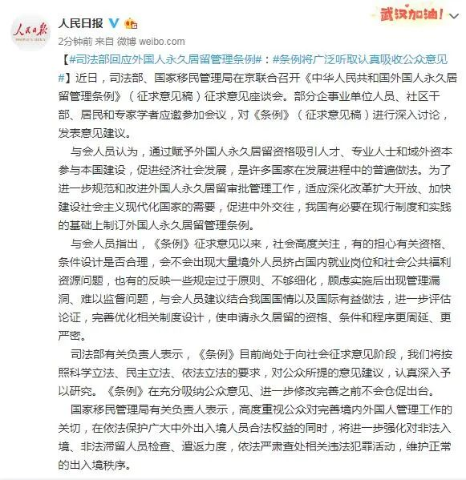

Slide 22
THANKS

